Slide 1
2型糖尿病の診断時年齢が死亡および
血管合併症に及ぼす影響：
システマチックレビューおよびメタアナリシスの結果
Impact of age at type 2 diabetes mellitus diagnosis on mortality and vascular complications: systematic review and meta-analyses
Nanayakkara N, et al. Diabetologia 64（2）: 275-287, 2021
MAT-JP-2109512-1.0-10/2021

Slide 2
研究の背景
2型糖尿病患者における診断時年齢と長期的な合併症発症との関連について検討した報告はいくつか存在するが、母集団の背景や方法論的な厳格性に違いがあり、一貫した結果が得られていなかった。
Nanayakkara N, et al. Diabetologia 64（2）: 275-287, 2021

Slide 3
研究概要
目的
包括的なシステマチックレビューおよびメタアナリシスにより、2型糖尿病の診断時年齢と主要な合併症との関連について検討する。
システマチックレビューおよびメタアナリシス
MEDLINEおよびAll EBM（Evidence Based Medicine）データベースを用いて、成人2型糖尿病患者の診断時年齢が全死亡、大血管合併症および細小血管合併症に及ぼす影響について検討した観察研究の検索を2016年7月に開始し、2018年7月に更新した。
データベースおよび文献検索によりヒットした2,219報のうち156報について全文をレビューした。33報の適格な研究から、本研究に必要な形式でデータが提供されていない研究や著者と連絡が取れなかった研究7報を除外し、計26報の観察研究（132万5,493例、平均年齢21.6～67.4歳）をメタアナリシスの解析対象とした。
研究
デザイン
対象
Nanayakkara N, et al. Diabetologia 64（2）: 275-287, 2021

Slide 4
研究概要
方法
固定効果モデルおよび変量効果モデル（一般逆分散法）*を用いて、診断時年齢が１歳上昇するごとの以下エンドポイントのオッズ比（95％CI）を算出した。診断時年齢は現在年齢または2型糖尿病罹病期間で補正した。
＊論文では研究間の異質性を考慮して変量効果モデルでの解析結果のみを提示
 | アウトカム | 解析対象研究／症例数
主要評価項目 | 全死亡 | 5報／84万4,081例
 | 大血管疾患 （冠動脈疾患、脳血管 疾患、末梢血管疾患の複合） | 8報／35万6,008例
 | 細小血管疾患 （網膜症、腎症、神経障害の複合） | 8報／14万9,110例
副次評価項目 | 網膜症 | 10報／9万9,9631例
 | 腎症 | 8報／7万4,884例
 | 神経障害 | 16報／49万8,613例
 | 冠動脈疾患 | 5報／9万1,871例
 | 脳血管疾患 | 5報／9万9,080例
 | 末梢血管疾患 | 9報／10万1,794例
Nanayakkara N, et al. Diabetologia 64（2）: 275-287, 2021

Slide 5
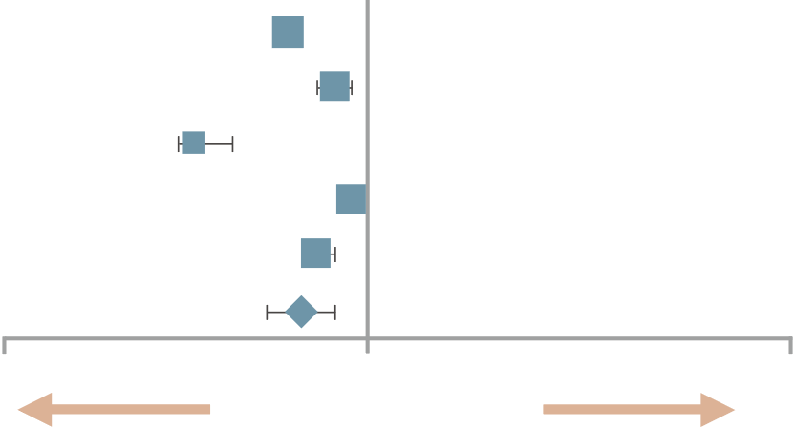
診断時年齢が１歳上昇するごとのオッズ比：全死亡（主要評価項目）
 |  | オッズ比 (95%CI) | n
Huo, L., et al |  | 0.95 (0.95, 0.96) | 744,188
Kenealy, T., et al |  | 0.98 (0.97, 0.99) | 70,057
Pavkov, M.E., et al |  | 0.90 (0.89, 0.92) | 2,963
Penno, G., et al |  | 0.99 (0.99, 0.99) | 15,733
Zoungas, S., et al |  | 0.97 (0.96, 0.98) | 11,140
Overall (p<0.001, I²=98%) |  | 0.96 (0.94, 0.99) | 844,081
0.8 1 1.3
オッズ比
（95％CI）
高齢で優れる
若齢で優れる
現在年齢で補正
診断時年齢が1歳上昇するごとに4％のリスク低下と関連していた
Nanayakkara N, et al. Diabetologia 64（2）: 275-287, 2021

Slide 6
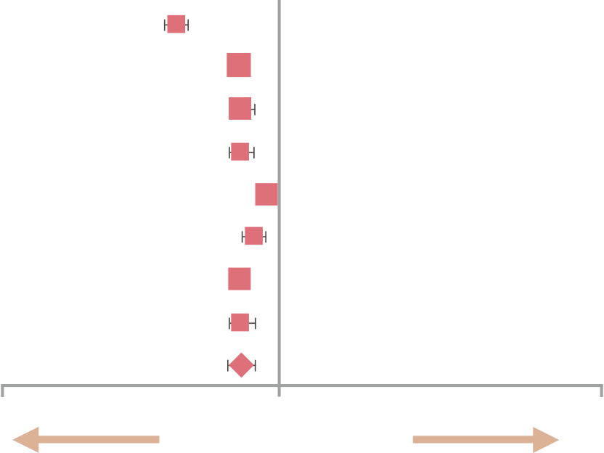
診断時年齢が１歳上昇するごとのオッズ比：大血管疾患（主要評価項目）
 |  | オッズ比 | n
Chan, J.C., et al |  | 0.92 (0.91, 0.93) | 9,506
Huo, X., et al |  | 0.97 (0.97, 0.97) | 222,770
Kenealy, T., et al |  | 0.97 (0.97, 0.98) | 48,444
Nanayakkara, N., et al |  | 0.97 (0.96, 0.98) | 3,029
Pugliese, G., et al |  | 0.99 (0.98, 0.99) | 15,933
Song, S.H., Hardisty C.A. |  | 0.98 (0.97, 0.99) | 2,733
Yeung, R.O., et al |  | 0.97 (0.97, 0.97) | 42,453
Zoungas, S., et al |  | 0.97 (0.96, 0.98) | 11,140
Overall (p<0.001, I²=97%) |  | 0.97 (0.96, 0.98) | 356,008
0.8 1 1.3
オッズ比
（95％CI）
高齢で優れる
若齢で優れる
現在年齢で補正
診断時年齢が1歳上昇するごとに3％のリスク低下と関連していた
Nanayakkara N, et al. Diabetologia 64（2）: 275-287, 2021

Slide 7
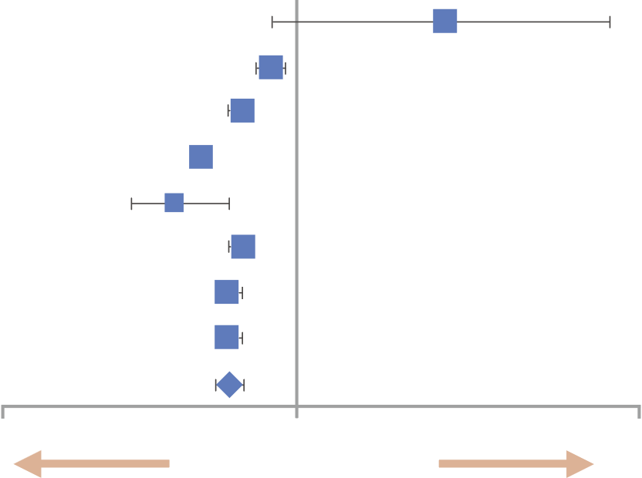
診断時年齢が１歳上昇するごとのオッズ比：細小血管合併症（主要評価項目）
 |  | オッズ比 （95％CI） | n
Amutha A., et al |  | 1.12 (0.98, 1.27) | 90
Chan, J.C., et al |  | 0.98 (0.97, 0.99) | 9,506
Kenealy, T., et al |  | 0.96 (0.95, 0.96) | 65,547
Nanayakkara, N., et al |  | 0.93 (0.92, 0.93) | 3,033
Pradeepa R., et al |  | 0.91 (0.88, 0.95) | 1,608
Pugliese, G., et al |  | 0.96 (0.95, 0.96) | 15,733
Yeung, R.O., et al |  | 0.95 (0.95, 0.96) | 42,453
Zoungas, S., et al |  | 0.95 (0.94, 0.96) | 11,140
Overall (p<0.001, I²=93%) |  | 0.95 (0.94, 0.96) | 149,110
0.8 1 1.3
オッズ比
（95％CI）
高齢で優れる
若齢で優れる
現在年齢で補正
診断時年齢が1歳上昇するごとに5％のリスク低下と関連していた
Nanayakkara N, et al. Diabetologia 64（2）: 275-287, 2021

Slide 8
結果・結論
アジア太平洋地域、ヨーロッパ、北米の30カ国で実施された観察研究26報／約130万例を対象としたシステマチックレビューおよびメタアナリシスを行い、2型糖尿病の診断時年齢と全死亡、合併症との関連について検討した。
2型糖尿病の診断時年齢が1歳上昇するごとに、全死亡と大血管合併症、細小血管合併症のリスク低下とそれぞれ4％、3％、5％関連していた。
著者の考察
▶糖尿病診断時の年齢が低いほど全死亡や血管合併症のリスクが高いことが明らかに
なった。2型糖尿病の発症を遅らせること、および既に糖尿病と診断された者の血糖
値と心血管リスクプロファイルを改善するために早期かつ持続的に介入することは、
合併症の発症や死亡を抑制するために不可欠である。
Nanayakkara N, et al. Diabetologia 64（2）: 275-287, 2021

Slide 9
研究の限界
比較可能なデータを著者から入手することが困難であったため、同定された研究の全てはメタアナリシスに含まれていない。
個々の研究で用いられた定義に基づき診断時年齢を分類したが、これらの定義が異なっていた可能性がある。
対象となった研究は観察研究デザインであることから、観察データ固有のバイアス（交絡や選択）が生じていた可能性がある。
Nanayakkara N, et al. Diabetologia 64（2）: 275-287, 2021

